Slide 1
PHÁT TRIỂN THẨM MỸ
Dạy hát : Chú bộ đội

Slide 2
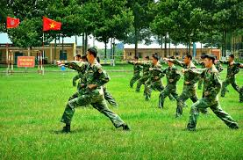
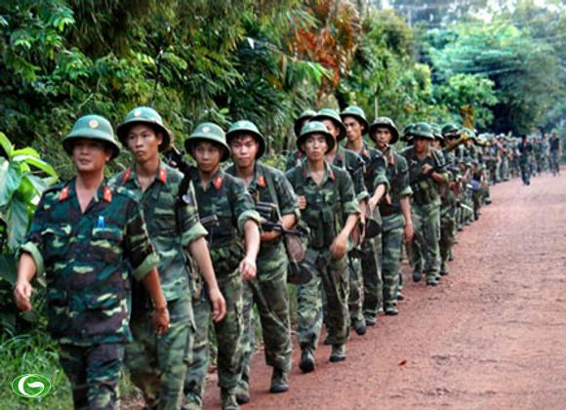
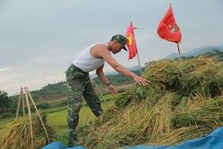

Slide 3
Dạy hát : Cháu yêu chú bộ đội

Slide 4
Nghe hát : Nơi đảo xa

Slide 5
Trò chơi : Đoán tên bạn hát

